Slide 1
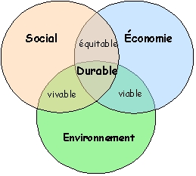
Comment déterminer puis améliorer l’impact développement
durable de votre cas d’étude?
La démarche proposée:
1. Utilisation du guide SIN2D (pour estimer l’impact DD )
2. Utilisation de la carte mentale (pour améliorer l’impact DD )
3. Ré- utilisation du guide SIN2D (pour valider l’amélioration du point de vue DD)

Slide 2
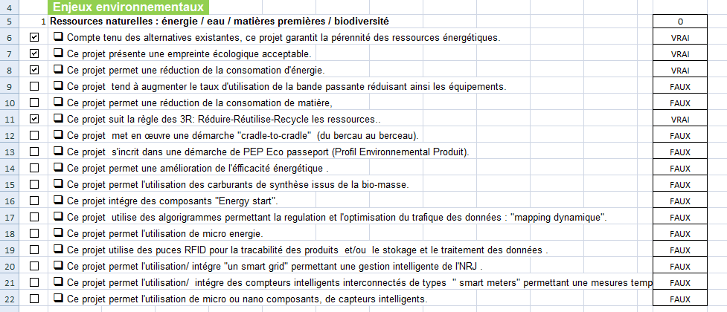
1. Utilisation du guide SIN2D (pour estimer l’impact DD )
Ouvrir le classeur à la feuille Etude de cas
Cocher la case si vous répondez oui a la proposition

Slide 3
Répéter la démarche pour les 3 piliers du développement durable:
Sous le bandeau des onglets, cliquer sur « Calculer »

Slide 4
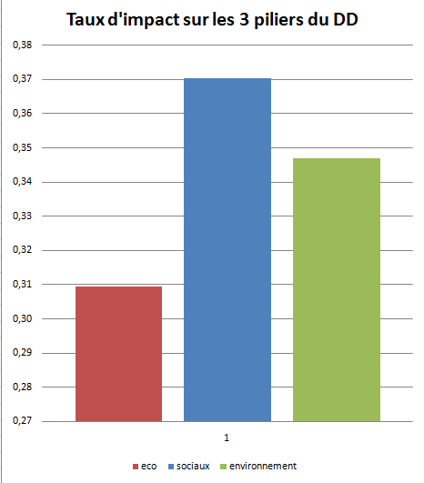
Vous obtenez l’impact DD de votre cas d’étude sur les 3 piliers du développement durable sous forme histogramme dans l’onglet « cas d’étude » de votre classeur :

Slide 5
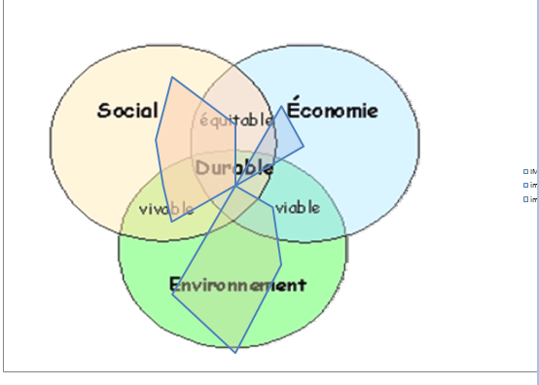
Vous obtenez l’impact DD de votre cas d’étude sur les 3 piliers du développement durable sous forme de « radar » dans l’onglet
« Empreinte DD » de votre classeur :
L’étendue de la zone d’ombre représente l’impact DD de votre étude.

Slide 6
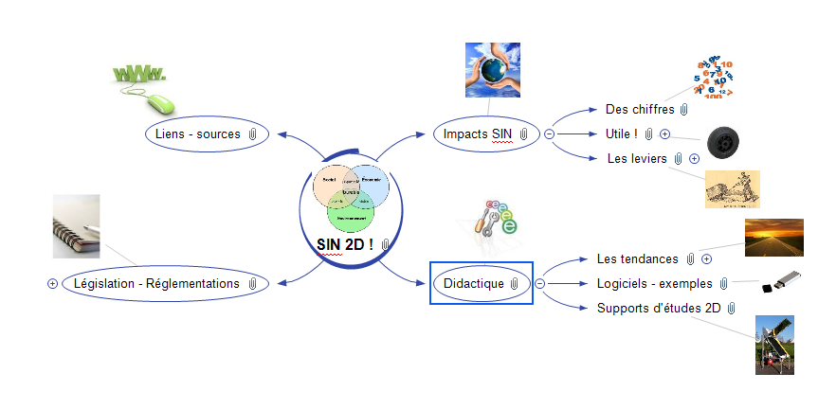
2. Utilisation de la carte mentale (pour améliorer l’impact DD de votre étude)
Afin de visualiser les pistes possibles d’amélioration de votre support il explorer les solutions lister dans les sous-branches « leviers »
et « tendances »

Slide 7
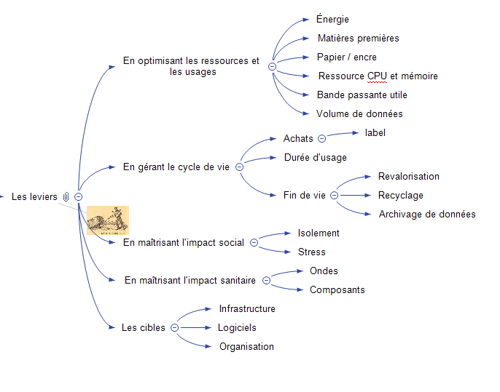
ZOOM sur les solutions proposées dans la sous-branche « leviers »:

Slide 8
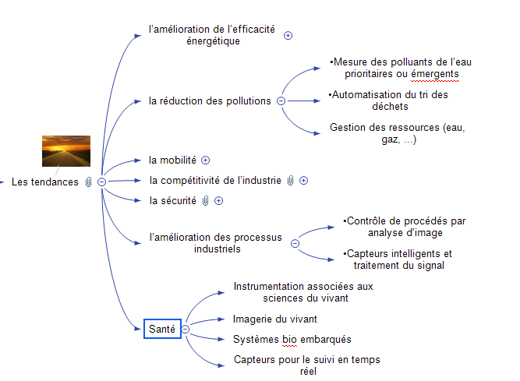
ZOOM sur les solutions proposées dans la sous-branche « tendances »:

Slide 9
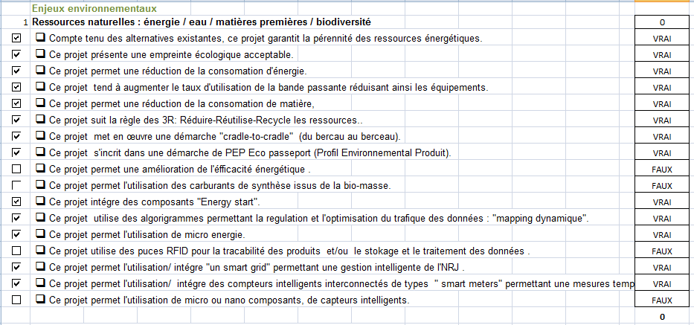
3. Ré-utilisation du guide SIN2D (pour valider l’amélioration du point de vue DD )
Ouvrir le classeur à la feuille Evolution DD
Cocher la case si vous répondez oui a la proposition
Sous le bandeau des onglets, cliquer sur « Calculer »

Slide 10
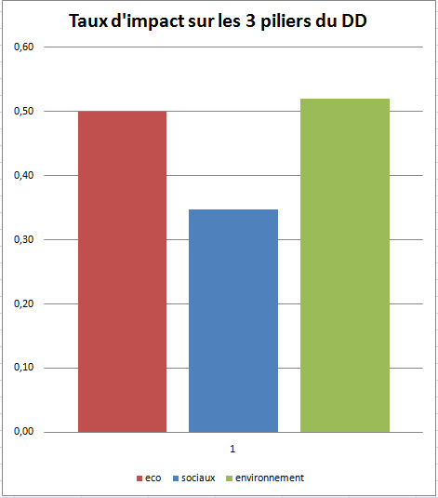
Vous obtenez l’impact DD de votre « amélioration » sur les 3 piliers du développement durable sous forme histogramme dans l’onglet
«Evolution DD» de votre classeur :

Slide 11
Vous obtenez l’impact DD de votre cas d’étude sur les 3 piliers du développement durable sous forme de « radar » dans l’onglet
« Empreinte DD évolution » de votre classeur :
L’étendue de la zone d’ombre représente l’impact DD de votre évolution.

Slide 12
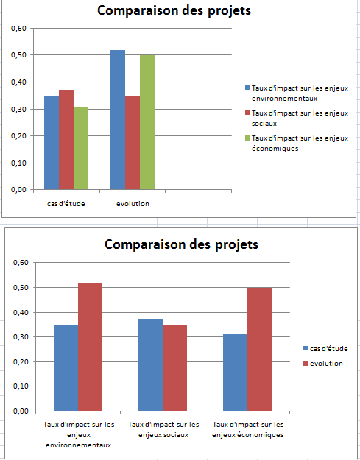
Vous obtenez la comparaison des impact DD de votre « étude de cas » et de votre « amélioration » sur les 3 piliers du développement durable dans l’onglet «Synthèse comparative» de votre classeur :
Sous forme d’histogrammes

Slide 13
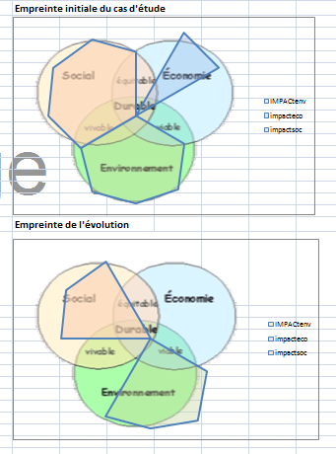
Vous obtenez la comparaison des impact DD de votre « étude de cas » et de votre « amélioration » sur les 3 piliers du développement durable dans l’onglet «Synthèse comparative» de votre classeur :
Sous forme de « radar »

